Slide 1
Система оценки планируемых результатов обучающихся с ЗПР по адаптированной основной общеобразовательной программе основного общего образования

Slide 2
Документы, регламентирующие процедуру оценивания образовательных результатов обучающихся с ЗПР по АООП ООО:
Федеральный закон «Об образовании в Российской Федерации» № 273-ФЗ от 29 декабря 2012 года;
приказ Министерства просвещения Российской Федерации от 22 марта 2021 г. № 115 «Об утверждении порядка организации и осуществления образовательной деятельности по основным общеобразовательным программам начального общего, основного общего и среднего общего образования»;
приказ Министерства образования и науки Российской Федерации от 17.12.2010 № 1897 «Об утверждении федерального государственного образовательного стандарта основного общего образования».

Slide 3
Документы, регламентирующие процедуру оценивания образовательных результатов обучающихся с ЗПР по АООП ООО:
Устав государственного бюджетного общеобразовательного учреждения Свердловской области «Екатеринбургская школа № 9, реализующая адаптированные основные общеобразовательные программы»;
Адаптированная основная общеобразовательная программа основного общего образования обучающихся с ЗПР;
- приказ № 53/4 от 27 августа 2020 г. «Об утверждении положения о внутренней системе оценки качества образования в государственном бюджетном общеобразовательном учреждении Свердловской области «Екатеринбургская школа № 9, реализующая адаптированные основные общеобразовательные программы».

Slide 4
Основные параметры, заложенные в основу системы оценки качества образования
оценка системы условий реализации АООП ООО
оценка образовательных достижений обучающихся с ЗПР
оценка организации образовательного процесса
оценка удовлетворенности родителей

Slide 5
Источники данных для оценки качества образования
результаты ГИА
результаты участия во Всероссийских проверочных работах
данные промежуточной аттестации (четвертная, полугодовая), внутреннего мониторинга образовательных достижений обучающихся с ЗПР
данные по итогам посещения уроков, элективных курсов и курсов по выбору, внеурочных мероприятий, занятий системы дополнительного образования
результаты интегративных показателей освоения программы коррекционной работы
анализ деятельности специалистов сопровождения и деятельности психолого-педагогического консилиума (ППк)
социологические опросы

Slide 6
Образовательный результат ребенка с ЗПР не может оцениваться вне совокупности создаваемых для него специальных условий получения образования
Полное обеспечение образовательной организацией всех требований стандарта, соответствия созданных условий, которые своевременно корригируются и дополняются, особым образовательным потребностям ребенка

Slide 7
Направления системы оценки качества образовательных результатов
оценка качества разработанной адаптированной программы
оценка качества организации урочной и внеурочной деятельности обучающихся с ЗПР
оценка образовательных результатов обучающихся
оценка кадровых условий реализации АООП ООО

Slide 8
Оценка предполагает
соотносительный анализ результативности освоения предметной и коррекционно-развивающей областей,
определение уровня сформированности личностных и метапредметных результатов,
определение уровня сформированности навыков жизненной компетентности, уровня познавательного, эмоционального и личностного развития ребенка.

Slide 9
Оценка достижения планируемых результатов освоения обучающимися с ЗПР АООП ООО в образовательном процессе включает
стартовое,
текущее (формирующее и рубежное),
промежуточное,
итоговое оценивание.

Slide 10
Стартовое оценивание (в начале уч. года)
Определение имеющихся знаний и умений обучающихся относительно прошедшего учебного года, позволяющего учителю организовать эффективно процесс повторения

Slide 11
Текущее оценивание
Операциональный состав предметных способов действия, знаний и ключевых компетентностей обучающихся с ЗПР
!!! В рамках текущего оценивания проводится рубежная оценка, позволяющая подвести итог изученной теме или разделу.

Slide 12
Промежуточное Итоговое оценивание (на конец уч. года) оценивание
уровень освоения обучающимися результат по окончании
образовательной программы
за учебный период
уровня образования

Slide 13
Средства оценивания предметных результатов:
стандартизированные письменные работы и устные ответы;
комплексные работы; практические работы;
выполнение краткосрочных проектов;
тестирование (тесты, мини-тесты, групповые тесты и пр.);
интерактивный формирующий опрос (устный и/или письменный);
составление карт понятий;
разного вида творческие работы; доклады, сообщения и др.

Slide 14
Дифференцированные задания
базовый минимально необходимый уровень: решение простого типового задания на отработанном материале;
базовый уровень: решение типового задания и задания, в котором усвоенные знания и умения нужно применить в непривычной ситуации;
повышенный уровень: включение нестандартных заданий, при которых требуется применить новые знания по изучаемой теме.

Slide 15
Важно!!!
Адаптация системы условий оценки достижений образовательного результата освоения АООП ООО в образовательном процессе проводится на основе дифференцированного подхода с учетом особых образовательных потребностей обучающихся с ЗПР.

Slide 16
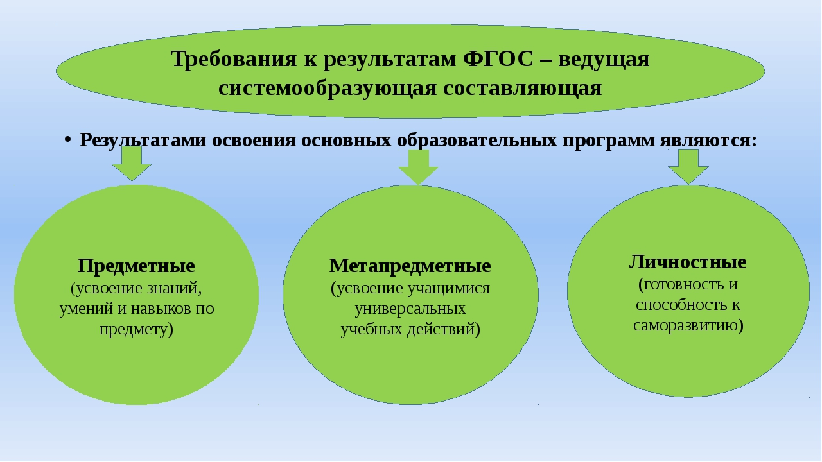

Slide 17
Контактная информация
Официальный сайт школы: https://екб9школа.рф/
Е-mail: Ek.school9@ yandex.ru
Кашина Ирина Ивановна, директор:
8 (343) 325-58-50
Калелева Любовь Анатольевна, зам. директора по УВР: 8 (343) 325-59-20

